Slide 1
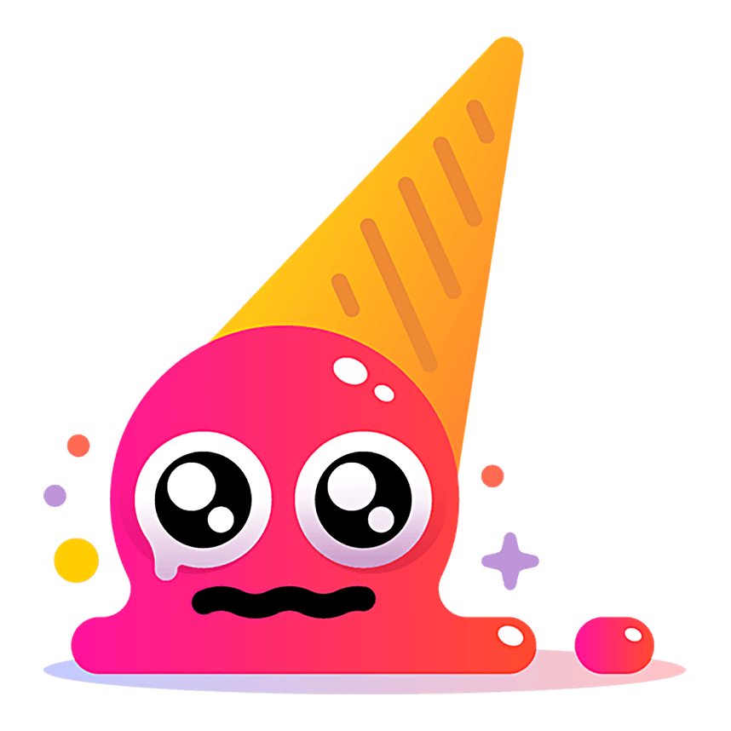

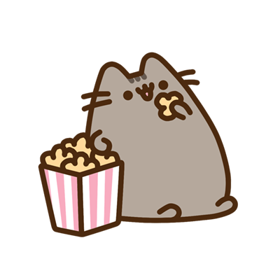
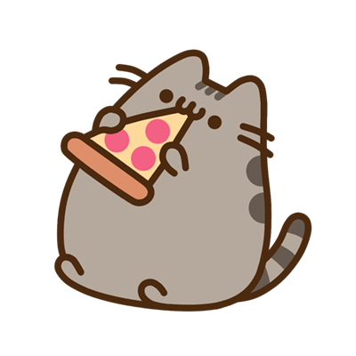
我喜歡做烘焙
我和奶奶一起學烘焙
我自從學會烘焙我就對烘焙產生了興趣
所以我覺得烘焙是我最喜歡的活動

